Slide 1

Mạng máy tính: Cách tiếp cận từ trên xuống
Phiên bản thứ bảy
Chương 1
Giới thiệu
Các slide trong bản trình bày này chứa các siêu liên kết. Người dùng JAWS sẽ có thể lấy danh sách các liên kết bằng cách sử dụng INSERT+F7
Bản quyền © 2017, 2013, 2010 Pearson Education, Inc. Bảo lưu mọi quyền
Notes:
Nếu bản trình bày PowerPoint này chứa các phương trình toán học, bạn có thể cần kiểm tra xem máy tính của mình đã được cài đặt phần mềm sau chưa:
1) Plugin MathType
2) Math Player (có sẵn phiên bản miễn phí)
3) Trình đọc NVDA (có sẵn phiên bản miễn phí)

Slide 2
Giới thiệu (1 trên 2)
Mục tiêu của chúng tôi:
có được "cảm giác" và thuật ngữ
sâu hơn, chi tiết sau trong khóa học
tiếp cận:
sử dụng Internet làm ví dụ

Slide 3
Giới thiệu (2 trên 2)
Tổng quan:
là gì ?
Giao thức là gì ?
mạng lưới gần đó; máy chủ, mạng truy cập, phương tiện vật lý
lõi mạng: chuyển mạch gói/mạch, cấu trúc Internet
hiệu suất: mất mát, chậm trễ, thông lượng
Bảo vệ
lớp giao thức, mô hình dịch vụ
Môn lịch sử

Slide 4
Mục tiêu học tập (1 trên 7)
1.1 Internet là gì?
1.2 cạnh mạng
hệ thống đầu cuối, mạng truy cập, liên kết
1.3 lõi mạng
chuyển mạch gói, chuyển mạch, cấu trúc mạng
1.4 độ trễ, mất mát, thông lượng trong mạng
1.5 lớp giao thức, mô hình dịch vụ
1.6 mạng bị tấn công: bảo mật
1.7 Môn lịch sử

Slide 5
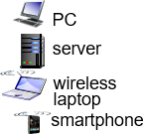
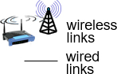

Chế độ xem “Nuts and Bolts” (1 trên 2)
hàng tỷ thiết bị máy tính được kết nối :
máy chủ = hệ thống đầu cuối
chạy các ứng dụng mạng
liên kết truyền thông
sợi , đồng, đài phát thanh, vệ tinh
truyền : băng thông
chuyển mạch gói: chuyển tiếp gói (khối dữ liệu)
bộ định tuyến và công tắc

Slide 6
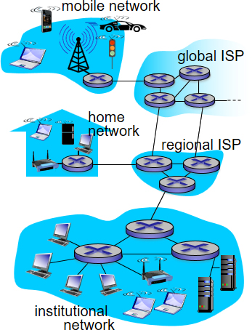
Internet là gì: Chế độ xem “Nuts and Bolts” (2 trên 2)

Slide 7
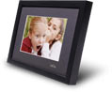
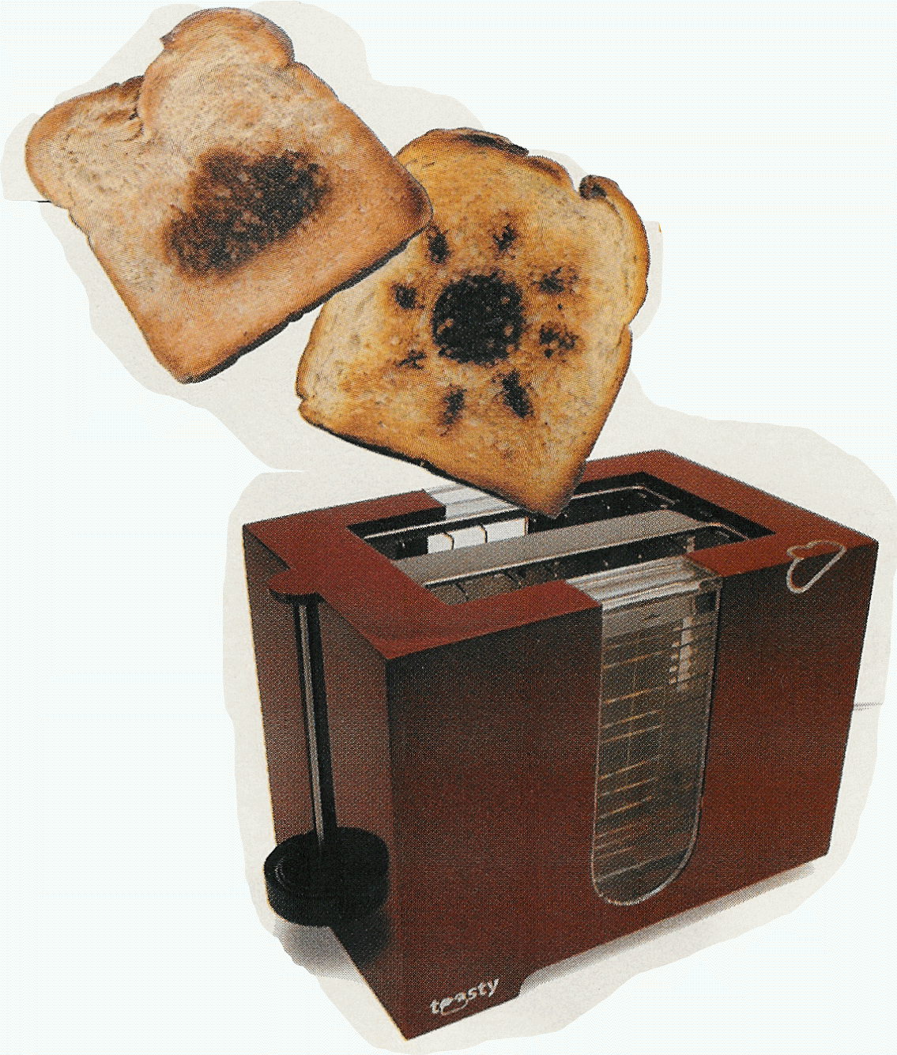
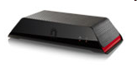
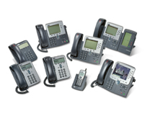
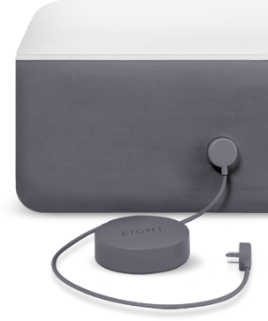
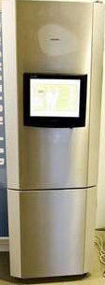
Thiết bị kết nối Internet “vui vẻ”
Máy nướng bánh mì hỗ trợ web +
dự báo thời tiết
khung tranh IP
http://www.ceiva.com/
Tweet-a-watt:
giám sát sử dụng năng lượng
Slingbox: đồng hồ,
điều khiển truyền hình cáp từ xa
cảm biến,
Giường
nệm
Internet
tủ đá
điện thoại internet

Slide 8

Internet là gì : Chế độ xem “Nuts and Bolts”
Internet: “mạng của các mạng”
kết nối với nhau tôi S Ps
giao thức điều khiển gửi, nhận tin nhắn
ví dụ: T C P , tôi P , H t t P , Skype, 802.11
tiêu chuẩn Internet
r F C : Yêu cầu bình luận
Tôi e t F : Lực lượng Đặc nhiệm Kỹ thuật Internet

Slide 9
là gì : Chế độ xem dịch vụ
cơ sở hạ tầng cung cấp dịch vụ cho các ứng dụng:
Web, VoI P , email , game , thương mại điện tử , mạng xã hội , …
cung cấp giao diện lập trình cho các ứng dụng
móc cho phép gửi và nhận các chương trình ứng dụng để “kết nối” với Internet
dịch vụ bưu chính

Slide 10
Giao thức là gì ? (1 của 2)
giao thức của con người:
“Mấy giờ rồi ?”
“Tôi có một câu hỏi”
lời giới thiệu
… tin nhắn cụ thể đã gửi
… các hành động cụ thể được thực hiện khi nhận được tin nhắn hoặc các sự kiện khác
giao thức mạng:
máy móc hơn là con người
tất cả các hoạt động truyền thông trên Internet được điều chỉnh bởi các giao thức
các giao thức xác định định dạng , thứ tự các thông điệp được gửi và nhận giữa các thực thể mạng và các hành động được thực hiện khi truyền , nhận thông báo

Slide 11
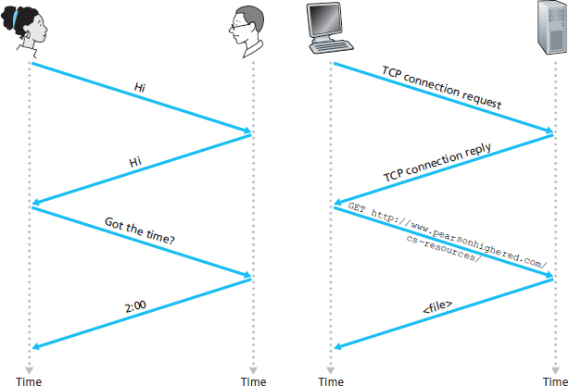
Giao thức là gì ? (2 trên 2)
Một giao thức của con người và một giao thức mạng máy tính:
Q: các giao thức khác của con người ?

Slide 12
Mục tiêu học tập (2 trên 7)
1.1 Internet là gì?
1.2 mạng lưới gần đó
hệ thống đầu cuối, mạng truy cập, liên kết
1.3 lõi mạng
chuyển mạch gói, chuyển mạch, cấu trúc mạng
1.4 độ trễ, mất mát, thông lượng trong mạng
1.5 lớp giao thức, mô hình dịch vụ
1.6 mạng bị tấn công: bảo mật
1.7 lịch sử

Slide 13
Xem xét kỹ hơn về cấu trúc mạng:
mạng :
máy chủ : máy khách và máy chủ
máy chủ thường ở trung tâm dữ liệu
mạng truy cập, phương tiện vật lý : liên kết truyền thông có dây, không dây
lõi mạng :
bộ định tuyến được kết nối với nhau
mạng của mạng

Slide 14
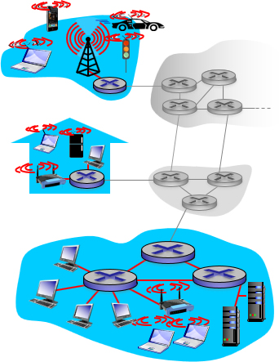
Truy cập mạng và phương tiện vật lý
Hỏi: Làm cách nào để kết nối các hệ thống đầu cuối với bộ định tuyến biên?
lưới truy cập khu dân cư
mạng truy cập tổ chức (trường học, công ty)
mạng truy cập di động
ghi nhớ:
băng thông (bit trên giây) của mạng truy cập?
chia sẻ hay dành riêng ?

Slide 15
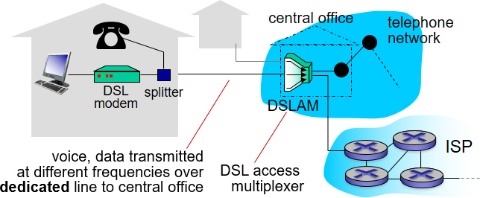
Mạng truy cập: Đường dây thuê bao kỹ thuật số (D S L) (1 trên 2)

Slide 16
Mạng truy cập: Đường dây thuê bao kỹ thuật số (D S L) (2 trên 2)
sử dụng đường dây điện thoại hiện có đến văn phòng trung tâm D S L Một m
dữ liệu trên D S Đường dây điện thoại L kết nối Internet
lồng tiếng D S Đường dây điện thoại L đi vào mạng điện thoại
< 2,5 triệu b P s tốc độ truyền ngược dòng (thường < 1 M b P s )
< 24 triệu b P s tốc độ truyền hạ lưu (thường < 10 M b P S)

Slide 17
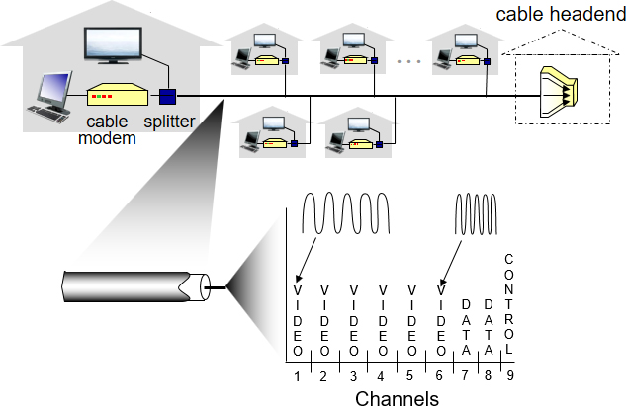
Mạng cáp (1 trên 3)
ghép kênh phân chia tần số: các kênh khác nhau được truyền ở các dải tần số khác nhau

Slide 18
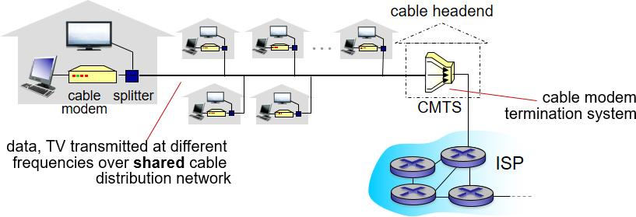
Mạng truy cập: Mạng cáp (2 trên 3)

Slide 19
Mạng truy cập: Mạng cáp (3 trên 3)
h F C : đồng trục sợi lai
bất đối xứng : lên đến 30M b P s tốc độ truyền hạ lưu, 2 M b P s tốc độ truyền ngược dòng
mạng của cáp, sợi gắn vào nhà tôi S bộ định tuyến p
nhà chia sẻ mạng truy cập đến đầu cáp
không thích S L , nơi có quyền truy cập dành riêng cho văn phòng trung tâm

Slide 20
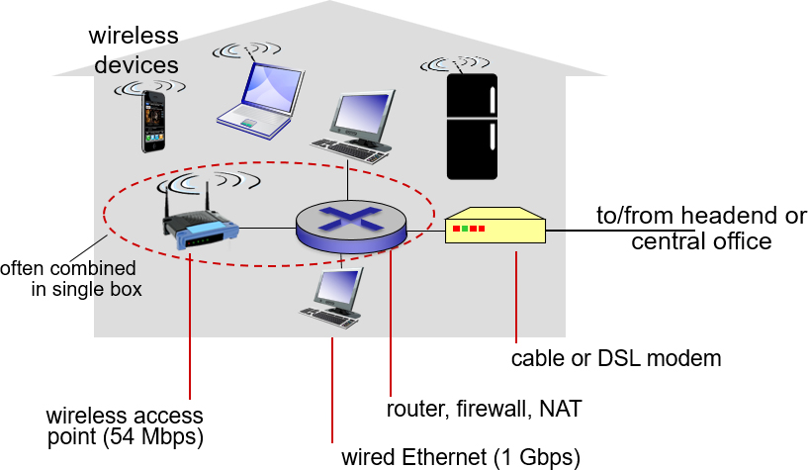
Mạng truy cập: Mạng gia đình

Slide 21
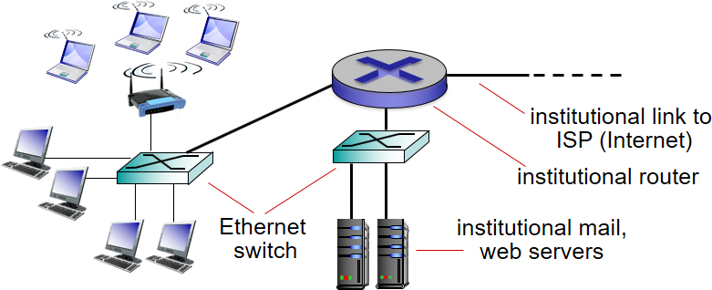
Mạng truy cập doanh nghiệp (Ethernet)
thường được sử dụng trong các công ty, trường đại học, v.v.
10 triệu b P giây , 100M b P s , 1G b P s , 10G b P tốc độ truyền s
ngày nay , các hệ thống đầu cuối thường kết nối với bộ chuyển mạch Ethernet

Slide 22
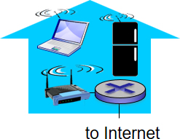
Mạng truy cập không dây (1 trên 2)
không dây dùng chung kết nối hệ thống đầu cuối với bộ định tuyến
qua trạm gốc hay còn gọi là “điểm truy cập”
mạng LAN không dây:
trong tòa nhà (100 ft.)
802.11b/g/n (Wifi): 11, 54, 450M b P tốc độ truyền s

Slide 23
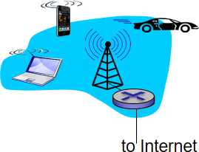
Mạng truy cập không dây (2 trên 2)
truy cập không dây diện rộng
được cung cấp bởi nhà khai thác viễn thông (di động), 10's k ilo m etre
từ 1 đến 10 M b P S
3G, 4G: L t e

Slide 24
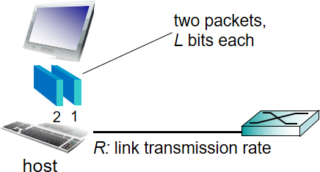
Máy chủ: Gửi các gói dữ liệu
gửi máy chủ :
nhận tin nhắn ứng dụng
chia thành các phần nhỏ hơn, được gọi là các gói , có độ dài L chút ít
truyền gói vào mạng truy cập với tốc độ truyền R
tốc độ truyền liên kết , còn gọi là dung lượng liên kết, còn gọi là băng thông liên kết

Slide 25
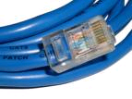
Phương tiện vật lý
chút: lan truyền giữa các cặp máy phát/máy thu
liên kết vật lý: những gì nằm giữa máy phát và máy thu
phương tiện truyền thông hướng dẫn :
tín hiệu lan truyền trong phương tiện rắn: đồng, sợi, dỗ
truyền thông vô hướng :
tín hiệu lan truyền tự do, ví dụ, đài phát thanh
xoắn đôi ( T P )
hai dây đồng cách điện
Loại 5: 100 M b P s , 1G b P s Ethernet
Loại 6: 10G b P S

Slide 26
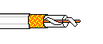
Phương tiện vật lý: Coax, Fiber (1 trên 2)
Cáp đồng trục :
hai dây dẫn đồng tâm
hai chiều
băng thông rộng:
nhiều kênh trên cáp
h F C

Slide 27

Phương tiện vật lý: Coax, Fiber (2 trên 2)
Cáp quang :
thủy tinh mang xung ánh sáng, mỗi xung một chút
hoạt động tốc độ cao:
điểm-điểm tốc độ cao (ví dụ: 10' s-100's G b P tốc độ truyền s )
tỷ lệ lỗi thấp :
các bộ lặp đặt cách xa nhau
miễn dịch với tiếng ồn điện từ

Slide 28
Phương tiện vật lý: Radio (1 trên 2)
tín hiệu mang trong phổ điện từ
"dây" vật lý
hai chiều
hiệu ứng môi trường lan truyền:
sự phản xạ
vật cản
sự can thiệp

Slide 29
Phương tiện vật lý: Radio (2 trên 2)
Các loại liên kết vô tuyến :
lò vi sóng mặt đất
ví dụ . lên đến 45M b P các kênh
L Một N (ví dụ: Wi-Fi)
54 triệu b P S
diện rộng (ví dụ: di động)
4G : ~ 10 M b P S
Vệ tinh
K b P s đến 45M b P kênh s (hoặc nhiều kênh nhỏ hơn)
trễ kết thúc 270 m illi giây
địa không đồng bộ so với độ cao thấp

Slide 30
Mục tiêu học tập (3 trên 7)
1.1 Internet là gì?
1.2 cạnh mạng
hệ thống đầu cuối, mạng truy cập, liên kết
1.3 lõi mạng
chuyển mạch gói, chuyển mạch, cấu trúc mạng
1.4 độ trễ, mất mát, thông lượng trong mạng
1.5 lớp giao thức, mô hình dịch vụ
1.6 mạng bị tấn công: bảo mật
1.7 Môn lịch sử

Slide 31
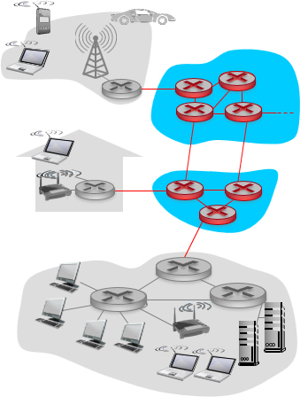
Lõi mạng
lưới các bộ định tuyến được kết nối với nhau
chuyển mạch gói: các máy chủ chia các thông báo ở tầng ứng dụng thành các gói
chuyển tiếp gói tin từ bộ định tuyến này sang bộ định tuyến tiếp theo, qua các liên kết trên đường dẫn từ nguồn đến đích
mỗi gói được truyền với dung lượng liên kết đầy đủ

Slide 32
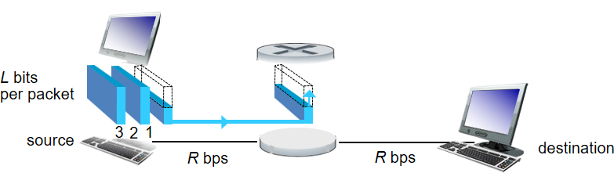
Chuyển mạch gói: Lưu trữ và chuyển tiếp (1 trên 3)

Slide 33
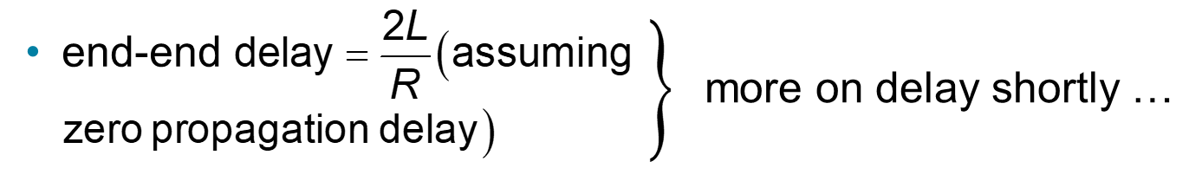
Chuyển mạch gói: Store-and-Forward (2 trên 3)
nhận
giây để truyền (đẩy ra) gói L -bit vào
liên kết tại R bps
lưu trữ và chuyển tiếp: toàn bộ gói phải đến bộ định tuyến trước khi nó có thể được truyền trên liên kết tiếp theo

Slide 34
Chuyển mạch gói: Lưu trữ và chuyển tiếp (3 trên 3)
ví dụ số một bước:
L = 7,5 Mbit
r = 1,5 triệu b P S
độ trễ truyền một bước = 5 giây

Slide 35
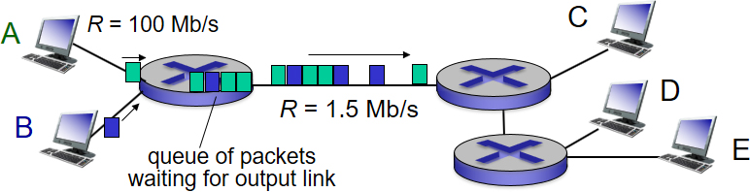
Chuyển mạch gói: Trễ xếp hàng, mất mát
xếp hàng và mất mát :
nếu tốc độ đến (tính bằng bit) tới liên kết vượt quá tốc độ truyền của liên kết trong một khoảng thời gian:
gói tin sẽ xếp hàng đợi để được truyền trên liên kết
gói có thể bị hủy (mất) nếu bộ nhớ (bộ đệm) đầy

Slide 36
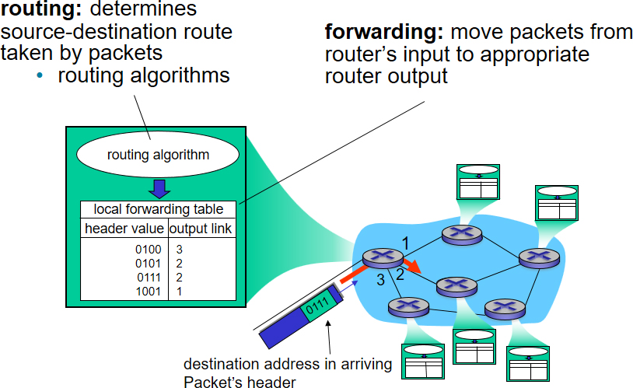
Hai chức năng chính của mạng-lõi

Slide 37
Lõi thay thế: Chuyển mạch (1 trên 2)
tài nguyên đầu cuối được phân bổ cho, dành riêng cho "cuộc gọi" giữa nguồn và đích:
trong sơ đồ, mỗi liên kết có bốn mạch .
cuộc gọi nhận được mạch thứ 2 ở liên kết trên cùng và mạch thứ nhất ở liên kết bên phải.
tài nguyên chuyên dụng: không chia sẻ
hiệu suất giống như mạch (được đảm bảo)
đoạn mạch không hoạt động nếu không được sử dụng bởi cuộc gọi (không chia sẻ)
thường được sử dụng trong các mạng điện thoại truyền thống

Slide 38
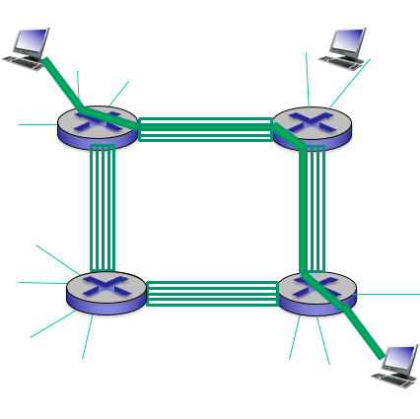
Lõi thay thế: Chuyển mạch (2 trên 2)

Slide 39
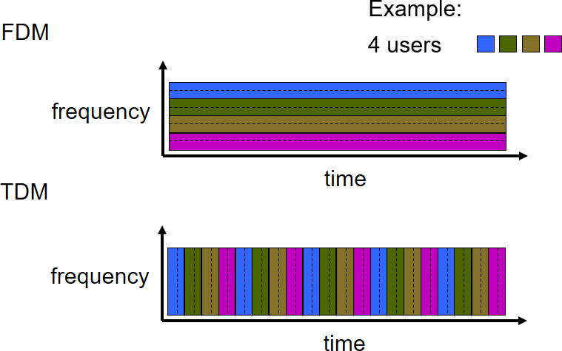
Chuyển mạch: F Đ. M so với T Đ. m
Notes:
Hai kỹ thuật kiểm soát đa truy cập đơn giản.
mỗi thiết bị di động được chia thành các phần cho đường lên và đường xuống. Ngoài ra, có thể, tín hiệu ngoài băng tần.
Như chúng ta sẽ thấy, được sử dụng trong AMPS, GSM, IS-54/136

Slide 40
Chuyển mạch gói so với Chuyển mạch mạch (1 trên 4)
chuyển mạch gói cho phép nhiều người dùng sử dụng mạng hơn !
ví dụ:
1 triệu liên kết b/s
mỗi người dùng:
100k b/s khi “ hoạt động”
hoạt động 10% thời gian
chuyển mạch :
10 người dùng

Slide 41
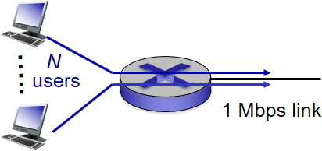
Chuyển mạch gói so với Chuyển mạch mạch (2 trên 4)
chuyển mạch gói :
với 35 người dùng, xác suất > 10 người hoạt động cùng lúc nhỏ hơn 0,0004 *
H : làm cách nào chúng tôi nhận được giá trị 0,0004?
Hỏi: điều gì xảy ra nếu > 35 người dùng?
* Xem các bài tập tương tác trực tuyến để biết thêm ví dụ : http://gaia.cs.umass.edu/kurose_ross/interactive/

Slide 42
Chuyển mạch gói so với Chuyển mạch mạch (3 trên 4)
chuyển mạch gói có phải là " người chiến thắng trong cuộc tranh tài không?"
tuyệt vời cho dữ liệu bùng nổ
chia sẻ tài nguyên
đơn giản hơn , không cần thiết lập cuộc gọi
tắc nghẽn quá mức có thể: trễ và mất gói
các giao thức cần thiết để truyền dữ liệu đáng tin cậy, kiểm soát tắc nghẽn

Slide 43
Chuyển mạch gói so với Chuyển mạch mạch (4 trên 4)
Q : Làm thế nào để cung cấp hành vi giống như mạch?
băng thông cần thiết cho các ứng dụng âm thanh/video
vẫn là một vấn đề chưa được giải quyết (chương 7)
Hỏi: sự tương tự của con người về tài nguyên dành riêng (chuyển mạch) so với phân bổ theo yêu cầu (chuyển mạch gói )?

Slide 44
Cấu trúc Internet: Mạng của các mạng (1 trên 10)
Hệ thống đầu cuối kết nối với Internet thông qua truy cập I S P S (Nhà cung cấp dịch vụ Internet)
khu dân cư , công ty và trường đại học I S P S
Truy cập tôi S Ps lần lượt phải được kết nối với nhau .
để hai máy chủ bất kỳ có thể gửi các gói tin cho nhau
Kết quả là mạng của các mạng rất phức tạp
sự phát triển được thúc đẩy bởi kinh tế và chính sách quốc gia
Hãy thực hiện một cách tiếp cận từng bước để mô tả cấu trúc Internet hiện tại

Slide 45
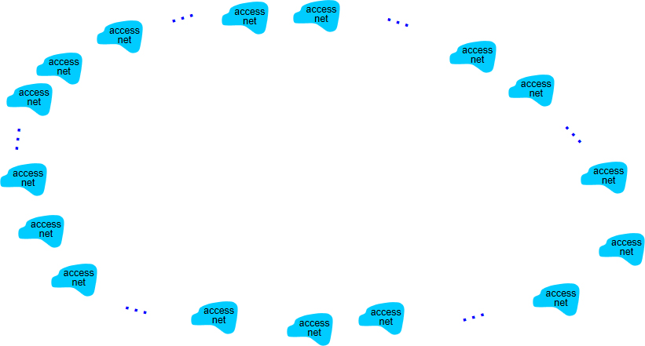
Cấu trúc Internet: Mạng của các mạng (2 trên 10)
Câu hỏi: được cấp hàng triệu quyền truy cập tôi S P s, làm thế nào để kết nối chúng lại với nhau?

Slide 46
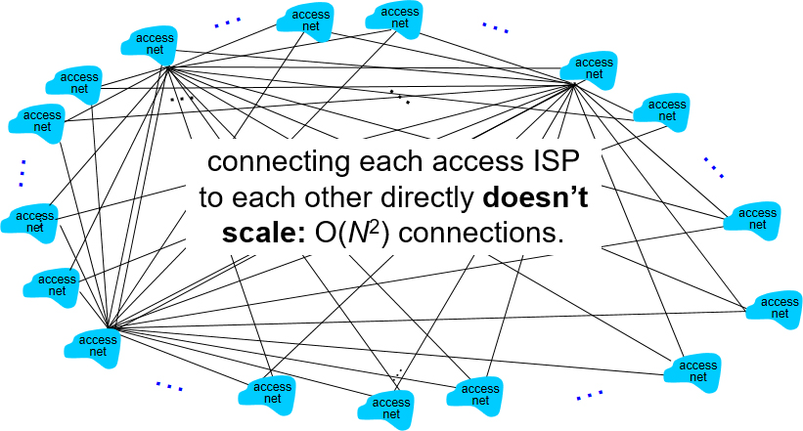
Cấu trúc Internet: Mạng của các mạng (3 trên 10)
Tùy chọn: kết nối từng truy cập I S P với mọi truy cập khác tôi S P?

Slide 47
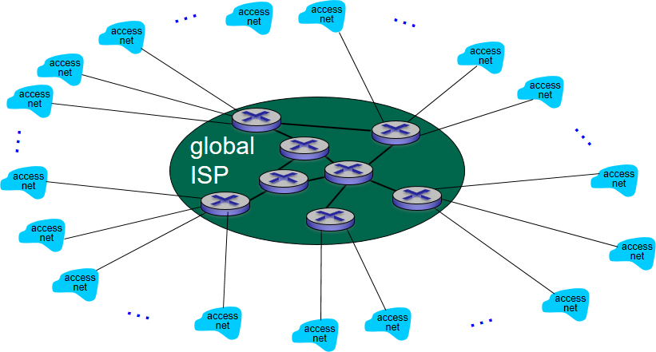
Cấu trúc Internet: Mạng của các mạng (4 trên 10)
Tùy chọn: kết nối từng truy cập I S P đến một quá cảnh toàn cầu I S P ?
Khách hàng và nhà cung cấp tôi S P s có thỏa thuận kinh tế .

Slide 48
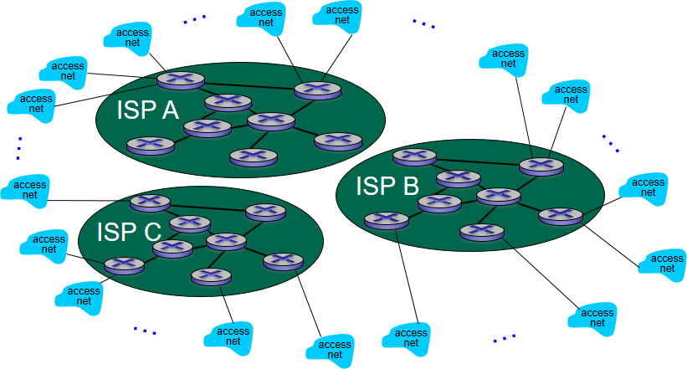
Cấu trúc Internet: Mạng của các mạng (5 trên 10)
Nhưng nếu một tôi toàn cầu S P đang kinh doanh khả thi, sẽ có đối thủ cạnh tranh ….

Slide 49
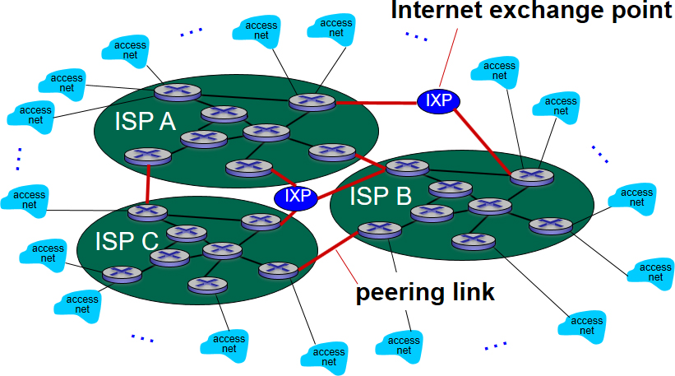
Cấu trúc Internet: Mạng của các mạng (6 trên 10)
Nhưng nếu một tôi toàn cầu S P đang kinh doanh khả thi, sẽ có đối thủ cạnh tranh …. mà phải được kết nối với nhau

Slide 50
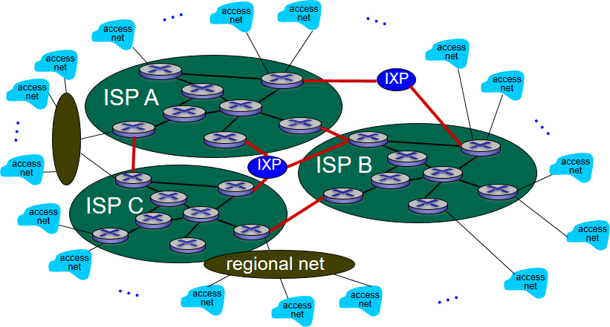
Cấu trúc Internet: Mạng của các mạng (7 trên 10)
… và các mạng khu vực có thể phát sinh để kết nối các mạng truy cập với I S Ps

Slide 51
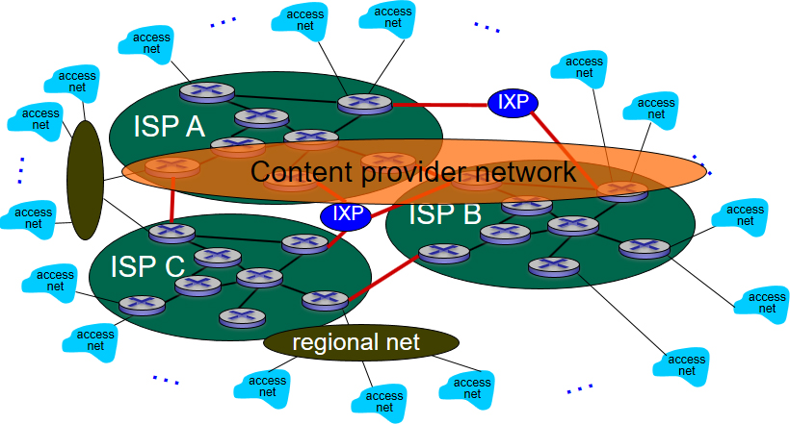
Cấu trúc Internet: Mạng của các mạng (8 trên 10)
… và các mạng cung cấp nội dung ( ví dụ: Google, Microsoft, Akamai ) có thể chạy mạng riêng của họ, để đưa dịch vụ, nội dung đến gần người dùng cuối

Slide 52
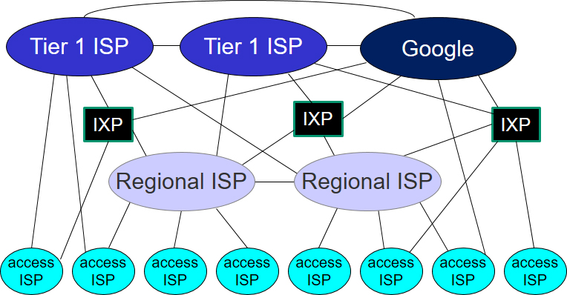
Cấu trúc Internet: Mạng của các mạng (9 trên 10)

Slide 53
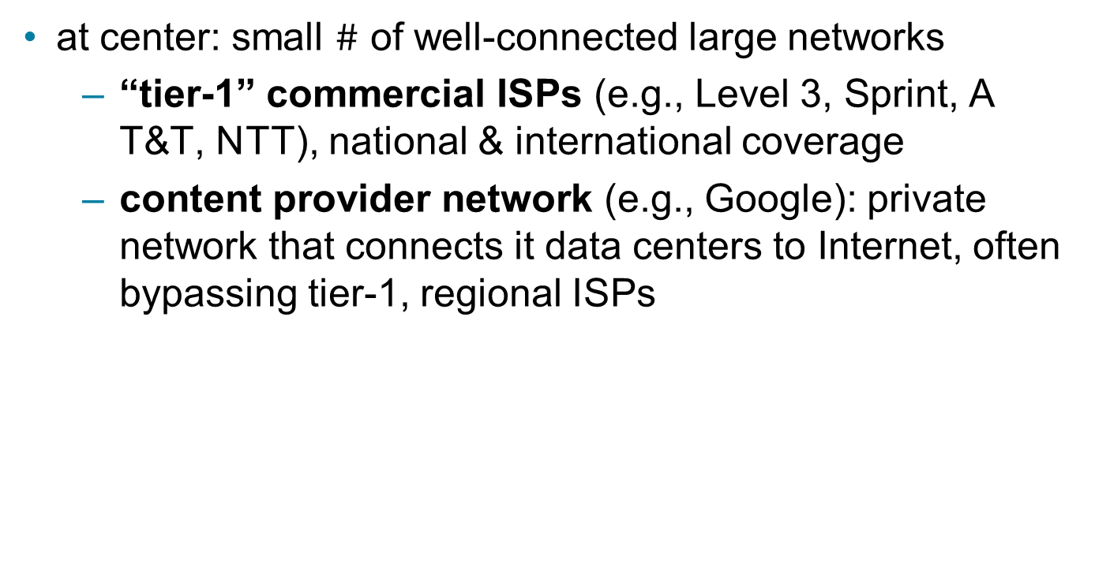
Cấu trúc Internet: Mạng của các mạng (10 trên 10)
ở trung tâm: nhỏ $\#$của các mạng lớn được kết nối tốt
quảng cáo “cấp 1” I S Ps (ví dụ: Cấp độ 3, Nước rút, A T&T , N t T ), bảo hiểm quốc gia và quốc tế
mạng cung cấp nội dung (ví dụ: Google): mạng riêng kết nối các trung tâm dữ liệu của nó với Internet, thường bỏ qua cấp 1, khu vực I S Ps

Slide 54
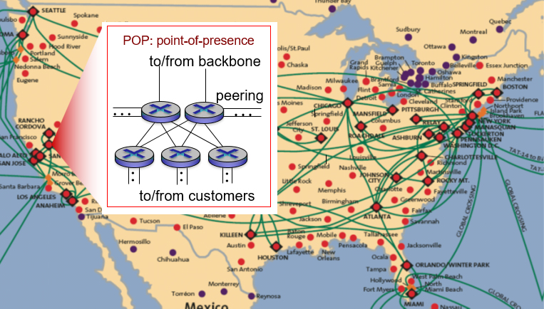
Bậc I I S P : ví dụ: Sprint

Slide 55
Mục tiêu học tập (4 trên 7)
1.1 Internet là gì?
1.2 cạnh mạng
hệ thống đầu cuối, mạng truy cập, liên kết
1.3 lõi mạng
chuyển mạch gói, chuyển mạch, cấu trúc mạng
1.4 độ trễ, mất mát, thông lượng trong mạng
1.5 lớp giao thức, mô hình dịch vụ
1.6 mạng bị tấn công: bảo mật
1.7 Môn lịch sử

Slide 56
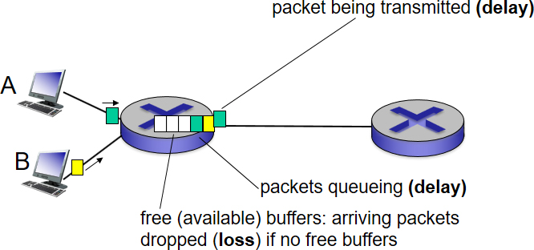
Mất mát và chậm trễ xảy ra như thế nào?
hàng đợi gói trong bộ đệm bộ định tuyến
tốc độ gói đến liên kết (tạm thời) vượt quá dung lượng liên kết đầu ra
gói hàng đợi, đợi đến lượt

Slide 57
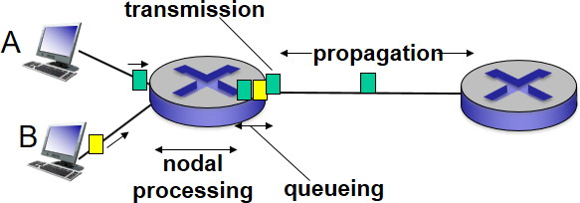
Bốn nguồn trễ gói tin (1 trên 4)

Slide 58
Bốn nguồn trễ gói tin (2 trên 4)
d _{proc} : xử lý nút
kiểm tra lỗi bit
xác định liên kết đầu ra
thông thường < m illi giây
d _{queue} : độ trễ hàng đợi
thời gian chờ đợi ở liên kết đầu ra để truyền
phụ thuộc vào mức độ tắc nghẽn của bộ định tuyến

Slide 59
Bốn nguồn trễ gói (3 trên 4)

Slide 60
Bốn nguồn trễ gói (4 trên 4)
d _{trans} : độ trễ truyền:
L : chiều dài gói tin (bit)
R : băng thông liên kết (b P s )
d _{chống đỡ}
* Xem các bài tập tương tác trực tuyến để biết thêm ví dụ : http://gaia.cs.umass.edu/kurose_ross/interactive/
d _{xuyên}
d _{prop} : độ trễ lan truyền:
d: chiều dài của liên kết vật lý
* Kiểm tra ứng dụng Java để có hoạt ảnh tương tác về độ trễ chống đỡ của trans v ersu
S: tốc độ lan truyền

Slide 61
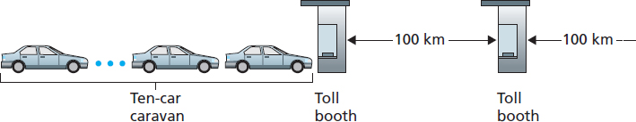
Tương tự Caravan (1 trên 3)
ô tô “tuyên truyền” tại
trạm thu phí mất 12 giây để phục vụ xe (thời gian truyền bit)
xe~ bit; đoàn lữ hành ~ gói
Q: Mất bao lâu cho đến khi đoàn xe xếp hàng trước trạm thu phí thứ 2?

Slide 62
Tương tự Caravan (2 trên 3)
thời gian “đẩy” cả đoàn qua trạm thu phí vào đường cao tốc = 12×10 = 120 giây
thời gian để ô tô cuối cùng đi từ ô tô thứ 1 đến ô tô thứ 2 là:
Đáp số: 62 phút

Slide 63
Tương tự Caravan (3 trên 3)
giả sử ô tô bây giờ " lan truyền" tại
và giả sử trạm thu phí bây giờ mất một phút để phục vụ ô tô
Hỏi: Xe ô tô sẽ đến gian hàng thứ 2 trước khi tất cả các xe ô tô được bảo dưỡng ở gian hàng đầu tiên chứ?
Đáp: Vâng! sau 7 phút xe thứ nhất đến bến thứ hai; ba chiếc xe vẫn còn ở gian hàng đầu tiên

Slide 64
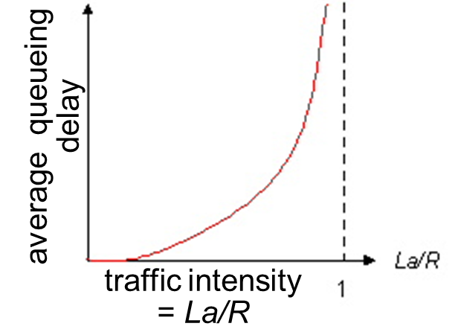
Độ trễ xếp hàng (Đã xem lại) (1 trên 2)
R: băng thông liên kết ( b P s )
L: chiều dài gói tin (bit)
a: tỷ lệ gói đến trung bình

Slide 65

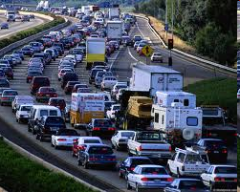
Độ trễ xếp hàng (Đã xem lại) (2 trên 2)
hơn có thể được bảo dưỡng, độ trễ trung bình vô hạn!

Slide 66
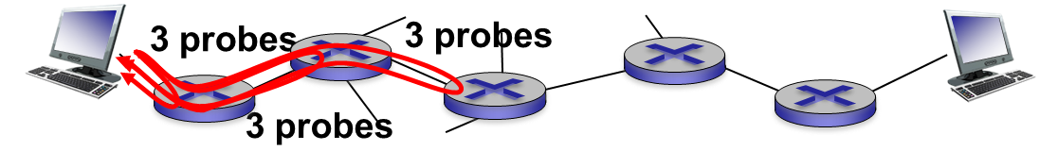
Độ trễ và định tuyến Internet “thực”
độ trễ và mất Internet “thực” trông như thế nào ?
đường theo dõi chương trình: cung cấp phép đo độ trễ từ nguồn đến bộ định tuyến dọc theo đường dẫn Internet đầu cuối hướng tới đích. Đối với tất cả tôi:
gửi ba gói sẽ đến bộ định tuyến i trên đường tới đích
bộ định tuyến tôi sẽ trả lại các gói cho người gửi
khoảng thời gian của người gửi giữa truyền và trả lời.

Slide 67
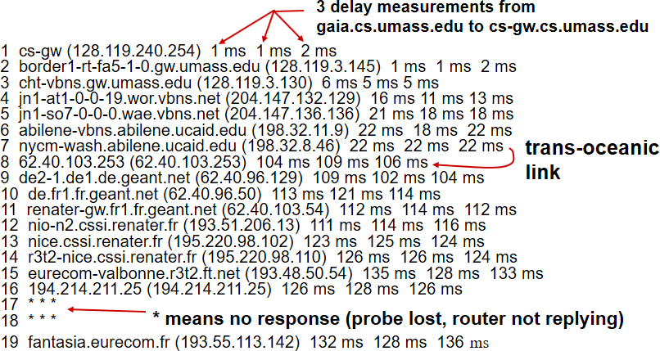
Độ trễ Internet “thực” , các tuyến đường
Theo dõi: gaia.cs.umass.edu đến www.eurecom.fr
* Thực hiện một số theo dõi từ các quốc gia kỳ lạ tại www.traceroute.org

Slide 68
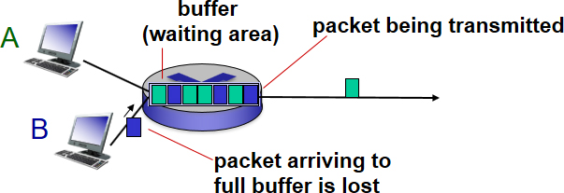
Mất gói
hàng đợi (còn gọi là bộ đệm) trước liên kết trong bộ đệm có dung lượng hữu hạn
gói đến hàng đợi đầy đủ bị rơi (còn gọi là bị mất)
gói bị mất có thể được truyền lại bởi nút trước đó, bởi hệ thống đầu cuối nguồn hoặc hoàn toàn không

Slide 69
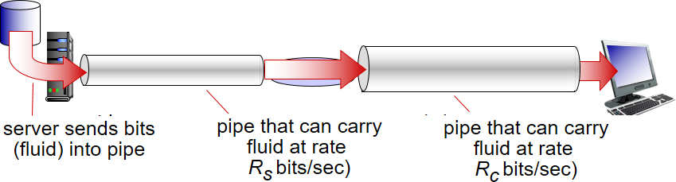
Thông lượng (1 trên 2)
thông lượng: tốc độ (bit/đơn vị thời gian) mà tại đó các bit được truyền giữa người gửi/người nhận
tức thời: tỷ lệ tại thời điểm nhất định
trung bình: tỷ lệ trong khoảng thời gian dài hơn

Slide 70
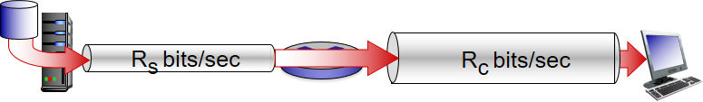
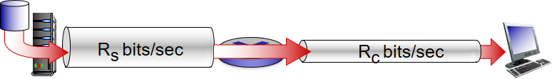
Thông lượng (2 trên 2)
R _{s} < R _{c} Thông lượng đầu cuối trung bình là gì ?
Rs _ > rc _ Thông lượng đầu cuối trung bình là gì ?
liên kết cổ chai
liên kết trên đường dẫn đầu cuối hạn chế thông lượng đầu cuối

Slide 71

Thông lượng: Kịch bản Internet
thông lượng đầu cuối trên mỗi kết nối :
trong thực tế: R _{c} hoặc R _{s} thường là nút cổ chai
* Xem các bài tập tương tác trực tuyến để biết thêm ví dụ : http://gaia.cs.umass.edu/kurose_ross/interactive/

Slide 72
Mục tiêu học tập (5 trên 7)
1.1 Internet là gì?
1.2 cạnh mạng
hệ thống đầu cuối, mạng truy cập, liên kết
1.3 lõi mạng
chuyển mạch gói, chuyển mạch, cấu trúc mạng
1.4 độ trễ, mất mát, thông lượng trong mạng
1,5 lớp giao thức, mô hình dịch vụ
1.6 mạng bị tấn công: bảo mật
1.7 Môn lịch sử

Slide 73
Giao thức “Lớp”
Mạng rất phức tạp,
với nhiều “mảnh ghép”:
chủ nhà
bộ định tuyến
Liên kết của các phương tiện truyền thông khác nhau
Các ứng dụng
giao thức
Phần cứng , phần mềm
Câu hỏi :
có bất kỳ hy vọng tổ chức cấu trúc của mạng ?
…. hoặc ít nhất là cuộc thảo luận của chúng tôi về các mạng ?

Slide 74

Tổ chức du lịch hàng không
Một loạt các bước

Slide 75

Phân lớp chức năng của hãng hàng không
lớp: mỗi lớp thực hiện một dịch vụ
thông qua các hành động lớp bên trong của chính nó
dựa vào các dịch vụ được cung cấp bởi lớp bên dưới

Slide 76
Tại sao phân lớp?
Xử lý các hệ thống phức tạp:
cấu trúc rõ ràng cho phép xác định, liên hệ các phần của hệ thống phức hợp
mô hình tham chiếu lớp để thảo luận
mô đun hóa giúp giảm bớt bảo trì, cập nhật hệ thống
thay đổi triển khai dịch vụ của lớp trong suốt với phần còn lại của hệ thống
trình cổng không ảnh hưởng đến phần còn lại của hệ thống
phân lớp được coi là có hại ?

Slide 77

Ngăn xếp giao thức Internet
ứng dụng: hỗ trợ các ứng dụng mạng
F t P , S m t P , H t t P
vận chuyển: quá trình truyền dữ liệu quá trình
t C P , U Đ. P
mạng: định tuyến các datagram từ nguồn đến đích
Tôi P , giao thức định tuyến
liên kết: truyền dữ liệu giữa các thành phần mạng lân cận
Ethernet, 802.111 (Wi-Fi), P P P
vật lý: bit "trên dây "

Slide 78

Tôi S O/O S I Mô hình tham khảo
trình bày: cho phép các ứng dụng diễn giải ý nghĩa của dữ liệu, ví dụ: mã hóa, nén, các quy ước dành riêng cho máy
phiên: đồng bộ hóa, điểm kiểm tra, khôi phục trao đổi dữ liệu
Ngăn xếp Internet “thiếu” các lớp này!
các dịch vụ này, nếu cần , phải được triển khai trong ứng dụng
cần thiết ?

Slide 79

đóng gói

Slide 80
Mục tiêu học tập (6 trên 7)
1.1 Internet là gì?
1.2 cạnh mạng
hệ thống đầu cuối, mạng truy cập, liên kết
1.3 lõi mạng
chuyển mạch gói, chuyển mạch, cấu trúc mạng
1.4 độ trễ, mất mát, thông lượng trong mạng
1.5 lớp giao thức, mô hình dịch vụ
1.6 mạng bị tấn công: bảo mật
1.7 Môn lịch sử

Slide 81
An ninh mạng
lĩnh vực an ninh mạng:
kẻ xấu có thể tấn công mạng máy tính như thế nào
làm thế nào chúng ta có thể bảo vệ mạng chống lại các cuộc tấn công
làm thế nào để thiết kế các kiến trúc miễn nhiễm với các cuộc tấn công
Internet ban đầu không được thiết kế với (nhiều) bảo mật
tầm nhìn ban đầu: “một nhóm người dùng tin tưởng lẫn nhau
được gắn vào một mạng trong suốt”
Các nhà thiết kế giao thức Internet chơi trò “bắt kịp”
cân nhắc bảo mật trong tất cả các lớp !

Slide 82
Kẻ xấu: Đặt phần mềm độc hại vào máy chủ qua Internet
phần mềm độc hại có thể xâm nhập vào máy chủ từ:
vi-rút: lây nhiễm tự sao chép bằng cách nhận/thực thi đối tượng (ví dụ: tệp đính kèm e-mail)
sâu: lây nhiễm tự sao chép bằng cách thụ động nhận đối tượng tự thực thi
phần mềm độc hại phần mềm gián điệp có thể ghi lại các lần gõ phím, các trang web đã truy cập, tải thông tin lên trang web thu thập
máy chủ bị nhiễm có thể được đăng ký vào mạng botnet , được sử dụng để gửi thư rác. Đ. Đ. o tấn công S

Slide 83

Kẻ xấu: Tấn công máy chủ, cơ sở hạ tầng mạng
Từ chối dịch vụ ( D o S ): kẻ tấn công làm cho tài nguyên (máy chủ, băng thông) không khả dụng đối với lưu lượng truy cập hợp pháp bằng cách áp đảo tài nguyên bằng lưu lượng giả
chọn mục tiêu
đột nhập vào các máy chủ xung quanh mạng (xem botnet)
gửi các gói đến mục tiêu từ các máy chủ bị xâm nhập

Slide 84

Kẻ xấu có thể đánh hơi các gói tin
gói "đánh hơi":
phát sóng (Ethernet dùng chung, không dây)
lộn xộn đọc/ghi tất cả các gói (ví dụ: bao gồm cả mật khẩu!) đi qua
phần mềm Wireshark được sử dụng cho phòng thí nghiệm cuối chương là một trình nghe lén gói tin (miễn phí)

Slide 85

Kẻ xấu có thể sử dụng địa chỉ giả
Tôi P giả mạo: gửi gói với địa chỉ nguồn sai
… nhiều thông tin khác về bảo mật (xuyên suốt, Chương 8 )

Slide 86
Mục tiêu học tập (7 trên 7)
1.1 Internet là gì?
1.2 cạnh mạng
hệ thống đầu cuối, mạng truy cập, liên kết
1.3 lõi mạng
chuyển mạch gói, chuyển mạch, cấu trúc mạng
1.4 độ trễ, mất mát, thông lượng trong mạng
1.5 lớp giao thức, mô hình dịch vụ
1.6 mạng bị tấn công: bảo mật
1.7 Môn lịch sử

Slide 87
Lịch sử Internet (1 trên 9)
1961-1972: Các nguyên tắc chuyển mạch gói ban đầu
1961: Kleinrock - lý thuyết hàng đợi cho thấy tính hiệu quả của chuyển mạch gói
1964: Baran - chuyển mạch gói trong mạng lưới quân sự
1967: Một r P Anet được hình thành bởi Cơ quan Dự án Nghiên cứu Cao cấp
1969: A đầu tiên r P Nút Anet hoạt động

Slide 88

Lịch sử Internet (2 trên 9)
1972 :
Một r P Bản demo công khai của Anet
N C Giao thức máy chủ-máy chủ đầu tiên P (Network Control Protocol )
chương trình e-mail đầu tiên
Một r P Anet có 15 nút

Slide 89
Lịch sử Internet (3 trên 9)
1972-1980: Kết nối mạng, mạng mới và độc quyền
1970: Một L Ô h Mạng vệ tinh Anet ở Hawaii
1974: Cerf và Kahn - kiến trúc cho các mạng kết nối
1976 : Ethernet tại Xerox P Một r C
Cuối những năm 70 : kiến trúc độc quyền : D e CNET , S N A , X N Một
cuối những năm 70 : chuyển đổi các gói có độ dài cố định ( A t M tiền chất)
1979 : Một r P Anet có 200 nút

Slide 90
Lịch sử Internet (4 trên 9)
Nguyên tắc kết nối mạng của Cerf và Kahn :
chủ nghĩa tối giản, quyền tự chủ - không cần thay đổi nội bộ để kết nối các mạng
mô hình dịch vụ nỗ lực tốt nhất
bộ định tuyến không trạng thái
kiểm soát phi tập trung
xác định kiến trúc Internet ngày nay

Slide 91
Lịch sử Internet (5 trên 9)
1980-1990: các giao thức mới, sự phát triển của các mạng
1983: triển khai T C SỐ PI P
1982: định nghĩa giao thức email smtp
1983 : D N S được xác định cho tên-tôi dịch địa chỉ P
1985: định nghĩa giao thức ftp
1988: Tr . C Kiểm soát tắc nghẽn P
mạng lưới quốc gia mới: C Sét , B Tôi Tnet , N S Fnet , Minitel
100.000 máy chủ được kết nối với liên minh mạng

Slide 92
Lịch sử Internet (6 trên 9)
1990, 2000 's : thương mại hóa, Web, ứng dụng mới
đầu những năm 1990 : Một r P Anet ngừng hoạt động
1991: N S F dỡ bỏ các hạn chế đối với việc sử dụng N cho mục đích thương mại S Fnet (ngừng hoạt động, 1995)
đầu những năm 1990: Web
siêu văn bản [Bush 1945, Nelson 1960 ' s ]
h t m L , H t t P : Berners-Lee
1994: Mosaic, sau này là Netscape
cuối những năm 1990 : thương mại hóa Web

Slide 93
Lịch sử Internet (7 trên 9)
Cuối những năm 1990 – 2000 :
nhiều ứng dụng sát thủ hơn: nhắn tin tức thì, chia sẻ tệp P2P
an ninh mạng lên hàng đầu
ước tính 50 triệu máy chủ, hơn 100 triệu người dùng
liên kết xương sống chạy tại G b P S

Slide 94
Lịch sử Internet (8 trên 9)
2005-nay
~5B thiết bị được kết nối với Internet (2016)
điện thoại thông minh và máy tính bảng
tích cực triển khai truy cập băng thông rộng
truy cập không dây tốc độ cao

Slide 95
Lịch sử Internet (9 trên 9)
Sự xuất hiện của các mạng xã hội trực tuyến :
Facebook: ~ một tỷ người dùng
nhà cung cấp dịch vụ (Google, Microsoft) tạo mạng riêng của họ
bỏ qua Internet , cung cấp quyền truy cập “tức thời” vào tìm kiếm, nội dung video, email, v.v.
thương mại điện tử, trường đại học, doanh nghiệp chạy dịch vụ của họ trên “đám mây” (ví dụ: Amazon E C2)

Slide 96
Giới thiệu: Tóm tắt (1 trên 2)
bao phủ một “tấn” vật liệu!
tổng quan về Internet
Giao thức là gì ?
cạnh mạng, lõi, mạng truy cập
chuyển mạch gói so với chuyển mạch
cấu trúc mạng

Slide 97
Giới thiệu: Tóm tắt (2 trên 2)
hiệu suất : mất mát, chậm trễ, thông lượng
phân lớp, mô hình dịch vụ
Bảo vệ
Môn lịch sử
bây giờ bạn có:
ngữ cảnh, tổng quan, “cảm nhận” về mạng
sâu hơn, chi tiết hơn để làm theo !

Slide 98
Chương 1

Slide 99

Trang trình bày bổ sung

Slide 100

bản quyền

